Slide 1
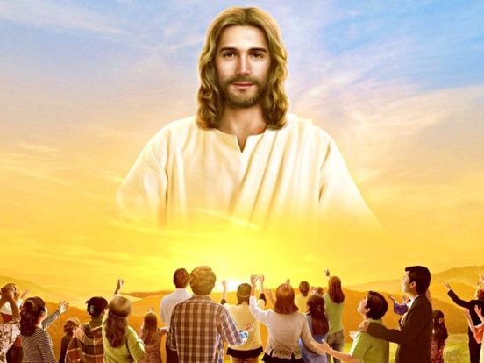
MEMPRAKTIKKAN KESETIAAN TERTINGGI KEPADA KRISTUS
Pelajaran ke-11, Triwulan III
Tahun 2023

Slide 2
EFESUS 6 : 9
“Dan kamu tuan-tuan, perbuatlah demikian juga terhadap mereka dan jauhkanlah ancaman. Ingatlah, bahwa Tuhan mereka dan Tuhan kamu ada di sorga dan Ia tidak memandang muka.”

Slide 3
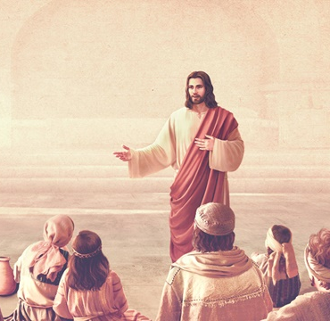
Setelah membahas topik persatuan keluarga, Paulus menyelidiki salah satu kategori persatuan yang paling kontroversial dan sulit: persatuan antargenerasi dan antara kelompok atau kelompok sosial.
Untuk situasi ini, Paulus memiliki solusi Injil yang sama : persatuan "dalam Tuhan."

Slide 4
NASIHAT UNTUK ANAK-ANAK Minggu, 3 September 2023
Efesus 6:1-3
"Hai anak-anak, taatilah orang tuamu di dalam Tuhan, karena haruslah demikian. Hormatilah ayahmu dan ibumu — ini adalah suatu perintah yang penting, seperti yang nyata dari janji ini: supaya kamu berbahagia dan panjang umurmu di bumi".

Slide 5
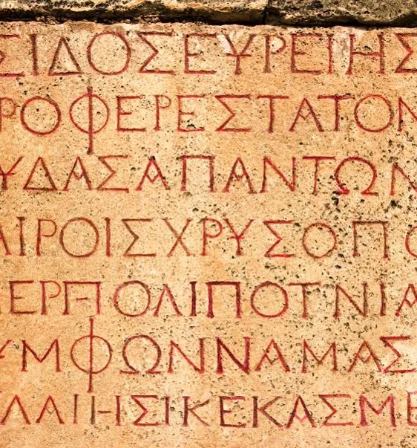
Kata "anak-anak" [bahasa Yunani: ta tekna] dapat merujuk pada berbagai usia, karena dalam tradisi Yunani anak-anak tetap berada di bawah otoritas ayah sampai ayah berusia 60 tahun atau dalam tradisi Romawi sampai kematiannya.

Slide 6
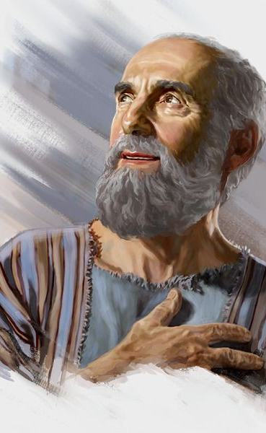
Perintah Paulus untuk taat terhadap orang tua tidaklah mutlak.
Karena, ketika perintah orangtua "bertentangan dengan tuntutan Kristus, maka, meskipun mungkin menyakitkan, mereka [anak-anak] harus mematuhi Allah dan memercayai konsekuensinya bersama Dia"
Ellen G. White, Adventist Home, hlm. 293.

Slide 7
Paulus melengkapi nasihatnya kepada anak-anak dengan mengutip perintah kelima, yang memberikan kesaksian tentang nilai tinggi yang dia tempatkan pada Sepuluh Perintah sebagai sumber bimbingan bagi pengikut Kristus [Efesus 4:25, 28; Efesus 5:3-14].

Slide 8
Perintah kelima memberikan kesaksian bahwa menghormati orangtua adalah bagian dari rancangan Allah bagi manusia untuk berkembang.
Menghormati orangtua, meskipun mereka tidak sempurna, akan membantu menumbuhkan kesehatan dan kesejahteraan.

Slide 9
NASIHAT UNTUK ORANG TUA Senin, 4 September 2023
Efesus 6:4
"Dan kamu, bapa-bapa, janganlah bangkitkan amarah di dalam hati anak-anakmu, tetapi didiklah mereka di dalam ajaran dan nasihat Tuhan".

Slide 10
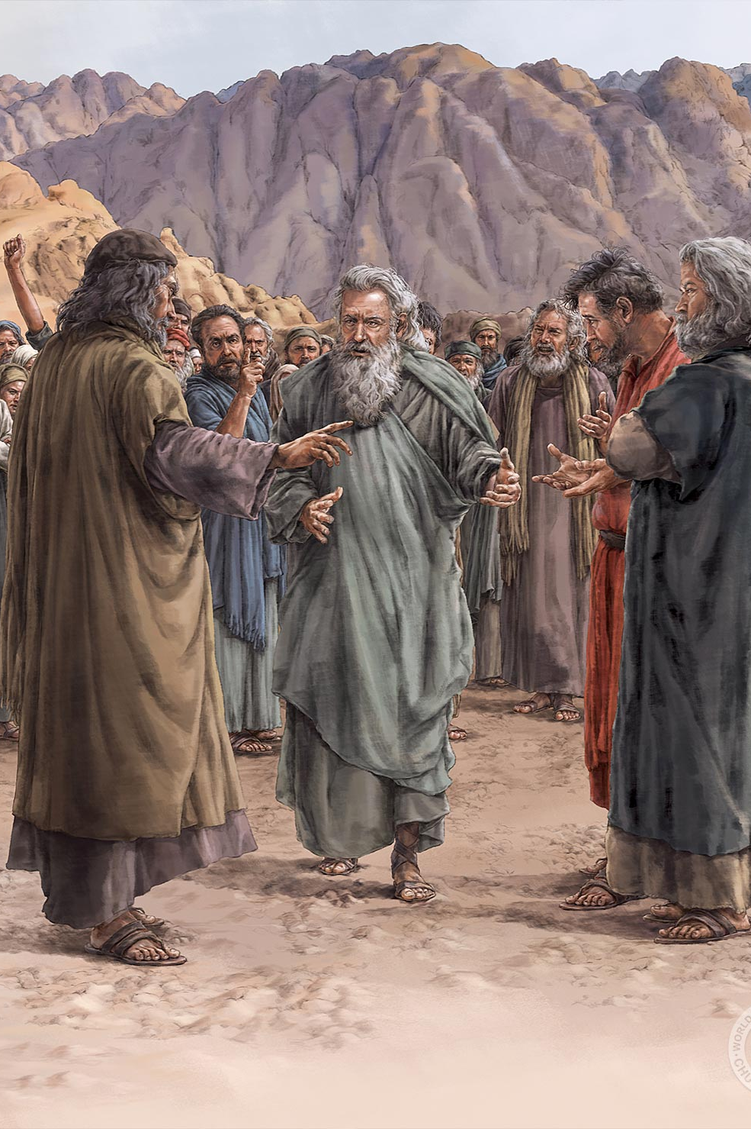
Pada zaman Paulus, para ayah memiliki kuasa hukum penuh atas anak-anak mereka, yang dianggap sebagai miliknya.
Para ayah memiliki hak untuk memberikan hukuman yang berat, bahkan kematian, pada anak-anak mereka.
Memang, dalam beberapa hal kekuasaan seorang ayah atas anak-anaknya melebihi otoritas tuan atas hamba-hambanya.

Slide 11
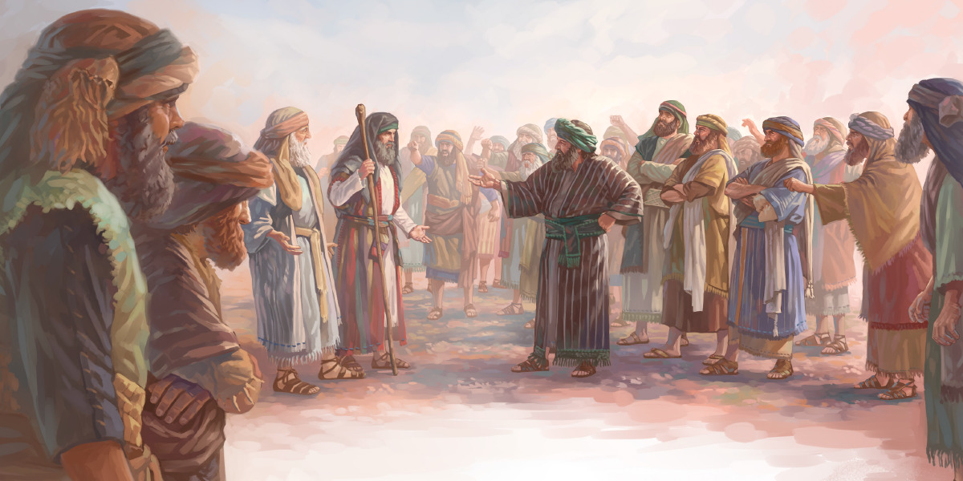
Paulus tidak mendukung kuasa semacam itu tetapi dengan berani mengklarifikasi dan membentuk kembali hubungan keluarga.
Dalam konteks kesetiaan tertinggi kepada Kristus, Paulus mengundang para bapa Kristen untuk memikirkan kembali penggunaan kuasa mereka karena anak-anak yang terpancing amarahnya tidak akan berada pada posisi yang baik untuk menerima "ajaran dan nasihat Tuhan".

Slide 12
Nasihat Ellen G. White, Membina Anak Yang Bertanggung Jawab, hal. 275, sebagai berikut :
Para bapa dan ibu, di dalam rumah tangga engkau harus menampilkan pembawaan Allah. Engkau harus menuntut penurutan, bukan dengan menghujaninya dengan kata-kata melainkan dengan cara yang penuh kasih dan kemurahan hati.
Jadilah menyenangkan di dalam rumah tangga. Kekanglah setiap kata yang dapat membangkitkan kemarahan yang tidak suci. 'Bapa-bapa, janganlah bangkitkan amarah di dalam hati anak-anakmu,' adalah satu nasihat Ilahi.
Tidak ada izin diberikan di dalam firman Allah bagi orangtua untuk bertindak kejam dan menekan atau pelanggaran anak-anak terhadap orangtua. Hukum Allah, di dalam kehidupan rumah tangga dan di dalam pemerintahan bangsa-bangsa, keluar dari satu hati yang penuh dengan kasih yang tidak terhingga.

Slide 13
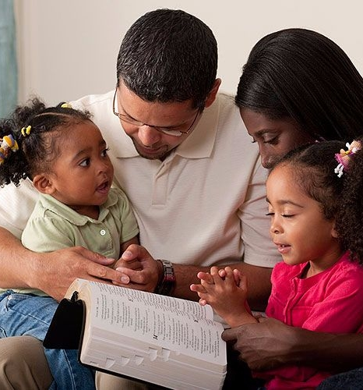
Nasihat Paulus untuk orang tua adalah perlakukan anak-anak anda seolah-olah mereka milik Tuhan.
Prinsip ini, bagaimanapun, tidak berarti bahwa anak-anak tidak dapat dididik, atau dikoreksi. Tetapi orang tua harus mendidik anak-anak mereka dengan cara yang sama seperti yang Allah akan lakukan.

Slide 14
PERHAMBAAN DALAM KITAB SUCI DAN SEJARAH Selasa, 5 September 2023
Efesus 6:5
"Hai hamba-hamba, taatilah tuanmu yang di dunia dengan takut dan gentar, dan dengan tulus hati, sama seperti kamu taat kepada Kristus".

Slide 15
Hamba rumah tangga di perkotaan terkadang ditawari kesempatan atas pendidikan serta dapat bekerja sebagai arsitek, dokter, dan filsuf.
Kebebasan kadang-kadang diberikan pada hamba rumah tangga ini setelah masa kerja yang ditentukan, meskipun sebagian besar hamba tidak pernah mendapatkan kebebasan mereka.

Slide 16
Hamba di daerah PEDESAAN sering mengalami kerja paksa.
Tidak peduli di mana hamba melayani, mereka tunduk pada kekuatan dan otoritas yang hampir tak terbatas dari tuan, yang memiliki mereka dan pasangan serta anak-anak mereka.

Slide 17
Rasul Paulus memberi nasihat kepada orang percaya untuk menghadapi realitas saat ini dan memberikan VISI BARU yang berpusat pada transformasi orang percaya secara individu, yang kemudian dapat memiliki implikasi yang lebih luas bagi masyarakat pada umumnya : "Visinya bukan untuk pembebasan hamba di Kekaisaran Romawi. Sebaliknya pandangannya adalah tentang sesuatu selain pembebasan hukum, yaitu persekutuan berbasis saudara ciptaan baru atas dasar adopsi sebagai anak-anak Allah .... Bagi Paulus revolusi sosial akan terjadi di gereja, di dalam tubuh Kristus, di tingkat lokal, di gereja Kristen dan di rumah tangga".

Slide 18
HAMBA KRISTUS Rabu, 6 September 2023
Efesus 6:5, 8
"Hai hamba-hamba, taatilah tuanmu yang di dunia dengan takut dan gentar, dan dengan tulus hati, sama seperti kamu taat kepada Kristus, Kamu tahu, bahwa setiap orang, baik hamba, maupun orang merdeka, kalau ia telah berbuat sesuatu yang baik, ia akan menerima balasannya dari Tuhan".

Slide 19
Paulus meminta para hamba Kristen untuk mentaati tuan mereka dengan pelayanan yang tulus dan baik.
Namun, mereka tidak boleh menempatkan tuan mereka di tempat Kristus, tetapi sebaliknya, dalam komitmen dan kesetiaan yang memotivasi pelayanan mereka yang tulus dan terbaik, mereka harus menempatkan Kristus, Tuhan, menggantikan tuan-tuan mereka.

Slide 20
Visi Baru yang Paulus tawarkan tentang hubungan tuan-hamba [Efesus 6:5-7], adalah :
Tuan mereka diubah nilainya oleh Paulus sebagai "tuanmu yang di dunia" mereka, kemudian menunjuk ke arah Guru yang sesungguhnya dan surgawi.
Mereka harus melayani "dengan rasa takut dan gentar, dengan tulus hati, sama seperti kamu taat kepada Kristus". Paulus mencatat perubahan ini dengan sangat jelas dalam berargumen bahwa hamba Kristen harus menawarkan pelayanan yang tulus sebagai hamba, bukan sebagai hamba tuan mereka, tetapi sebagai "hamba Kristus".
Dalam melaksanakan pelayanan mereka, mereka harus melakukan "kehendak Allah dari hati," menawarkan pelayanan sepenuh hati yang ditujukan kepada Allah.
Paulus mengundang pelayanan yang bermotivasi positif, yang diberikan “seperti melayani Tuhan dan bukan manusia”.

Slide 21
Mereka yang telah melakukan pekerjaan mereka untuk Kristus, boleh mengharapkan pahala dari-Nya, ini adalah sebuah gagasan yang sangat menarik bagi para hamba yang tidak dibayar.
Di sisi lain, seorang hamba mungkin merasa tidak dihargai atau lebih buruk dari itu oleh tuan duniawi [I Petrus 2: 19, 20], namun, hamba yang percaya memiliki Tuan yang penuh perhatian, memperhatikan "kalau ia telah berbuat sesuatu yang baik" dan akan menawarkan pahala yang pasti.

Slide 22
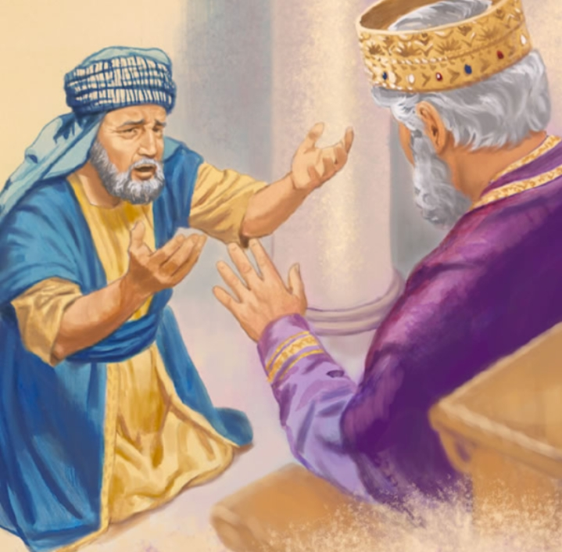
TUAN YANG MENJADI HAMBA Kamis, 7 September 2023
Efesus 6:9 "Dan kamu tuan-tuan, perbuatlah demikian juga terhadap mereka dan jauhkanlah ancaman. Ingatlah, bahwa Tuhan mereka dan Tuhan kamu ada di sorga dan Ia tidak memandang muka".
Tuan harus memperlakukan hamba-hamba mereka dengan perbuatan baik yang didorong oleh kesetiaan mereka kepada Kristus, sesuai dengan apa yang baru saja diminta Paulus dari para hamba [Efesus 6:5-8].

Slide 23
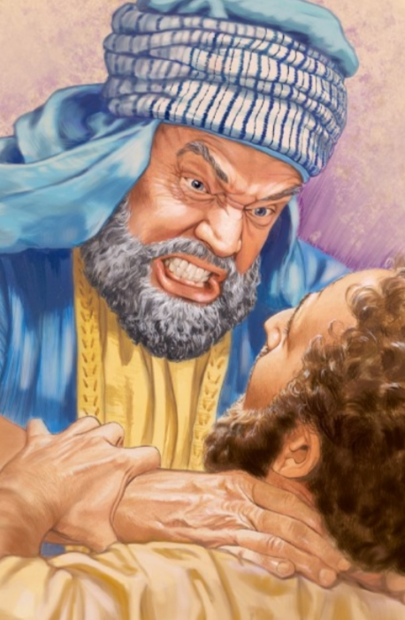
Paulus mengatakan kepada mereka untuk berhenti mengancam hamba mereka, praktik umum di saat itu yang mana tuan memberikan berbagai macam hukuman, termasuk pemukulan, pelecehan seksual, dijual [dipisahkan dari orang yang dicintai], kerja rodi, kelaparan, belenggu, dan bahkan kematian.

Slide 24
Dua motivasi Paulus kepada para tuan untuk melihat melampaui struktur sosial dunia Yunani-Romawi, sebagai berikut:
Mereka dan yang dianggap hamba mereka adalah rekan hamba dari satu Tuan ["Ingatlah, bahwa Tuhan mereka dan Tuhan kamu ada di sorga" [Efesus 6:9].
Tuhan surgawi menghakimi semua tanpa keberpihakan. Karena Tuan mereka sendiri memperlakukan mereka yang dianggap sebagai hamba dengan kedudukan yang sama dengan yang lain, demikian pula mereka harus melakukan yang sama.

Slide 25
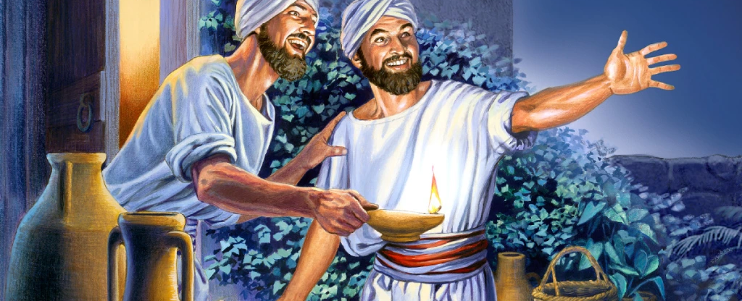
Tuan harus melihat hamba mereka sebagai sesama warga dalam kerajaan Allah dan diri mereka sendiri sebagai hamba dari Tuan surgawi.
Ketegangan sosial dari tuan-hamba "diselesaikan" dalam kenyataan bahwa, di dalam jemaat, baik tuan dan hamba sama-sama dipanggil dan diangkat oleh Kristus, dimuliakan bersama Kristus di surga.

Slide 26
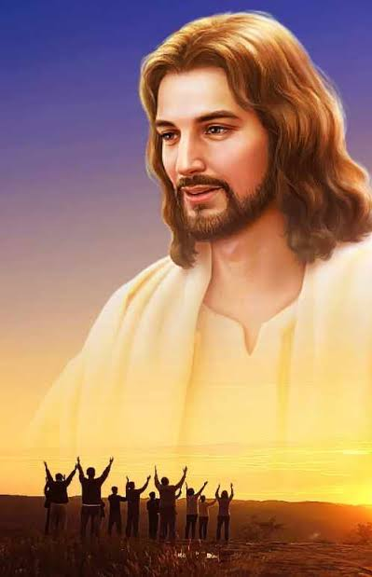
Mereka menyembah Allah dan Juruselamat yang sama dan dipanggil untuk mengubah hidup mereka sepenuhnya oleh kehadiran Roh Kudus di dalam mereka, menurut gambar Allah di dalam Kristus.

Slide 27
KESIMPULAN
1
Menghormati orangtua, meskipun mereka tidak sempurna, akan membantu menumbuhkan kesehatan dan kesejahteraan.
2
Orang tua harus memperlakukan anak-anak seolah-olah mereka adalah milik Tuhan.
3
Para hamba harus mentaati tuannya dengan takut dan gentar, dan dengan tulus hati, sama seperti taat kepada Kristus.
4
Mereka yang telah melakukan pekerjaan mereka untuk Kristus, boleh mengharapkan pahala dari-Nya.
5
Baik tuan dan hamba sama-sama dipanggil dan diangkat oleh Kristus, dimuliakan bersama Kristus di surga.

